Slide 1


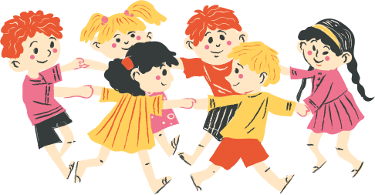
Tiếng Việt-Tập làm văn)

Slide 2
DÀN Ý
TẢ MỘT NGƯỜI THÂN ĐANG LÀM VIỆC
1. Mở bài: Giới thiệu về người thân đang làm việc em định tả.
2. Thân bài:
- Miêu tả về ngoại hình của họ thường ngày.
- Miêu tả về ngoại hình của họ khi đang làm việc.
- Họ làm việc ở đâu?
- Dáng vẻ khi họ làm việc như thế nào?
3. Kết bài: Khẳng định lại tình cảm của em với họ.

Slide 3
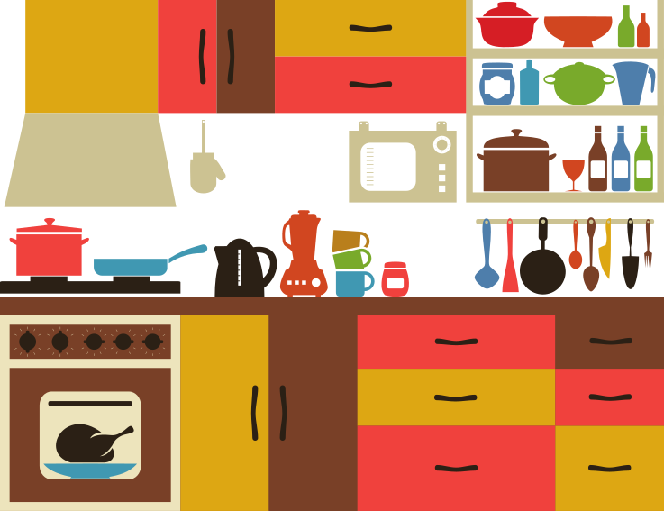






Slide 4
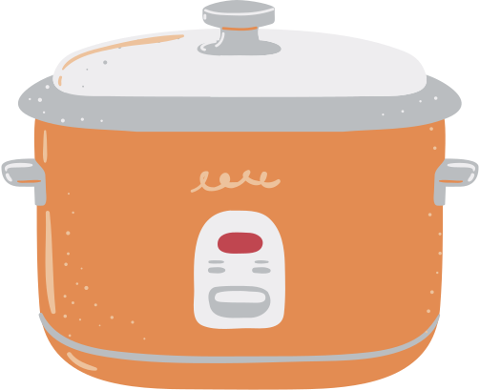
1. Mở bài: Giới thiệu mẹ em khi đang nấu cơm trong bếp.
Mẹ em thường bảo "Kho tàng của bố là vườn cây, kho tàng của chị em là góc học tập và kệ đồ chơi còn kho tàng của mẹ là gian bếp". Em rất thích ngắm nhìn hình ảnh mẹ khi đang nấu cơm.

Slide 5
2. Thân bài :
a. Giới thiệu mẹ em: (Ngoại hình, tính cách)
Mẹ năm nay bao nhiêu tuổi?
- Miêu tả ngoại hình của mẹ chú ý vào những điểm nổi bật (vóc dáng, làn da, đôi mắt, khuân miệng, giọng nói,…).
- Tính cách của mẹ (đối với người thân, đối với hàng xóm, với đồng nghiệp, với những người xa lạ,…).
- Nghề nghiệp của mẹ là gì?
- Khái quát chung lại về mẹ.

Slide 6
b. Miêu tả khi mẹ nấu ăn:
- Món ăn mẹ nấu là gì? Vì sao mẹ lại nấu món ăn đó? Có nhân dịp gì không?
- Cách mẹ chuẩn bị nguyên liệu để nấu món ăn đó như thế nào?
- Cách mẹ thực hiện món ăn đó? (chú ý miêu tả cụ thể, chi tiết vì đây là nội dung chính của bài.)
+ Sơ chế nguyên liệu.
+ Chế biến món ăn.
+ Trang trí, bày biện món ăn.
- Cảm nhận của em và mọi người về
món ăn mẹ nấu

Slide 7
3. Kết bài: Tình cảm, cảm nghĩ của em.
Những món ăn mẹ nấu dù đơn giản cũng đều rất ngon bởi nó chứa đựng tình yêu của mẹ. Em yêu mẹ và luôn thầm biết ơn mẹ vì những điều mà mẹ đã dành cho gia đình.

Slide 8





Slide 9
1. Mở bài
Giới thiệu về ông em đang đọc báo.
2. Thân bài
- Miêu tả về ngoại hình của ông - Loại báo mà ông em hay đọc là gì? - Ông em đọc báo để làm gì: + Cập nhật tin tức + Thói quen mỗi sáng của ông - Ông em hay đọc báo ở đâu? - Dáng vẻ ông khi đọc báo
3. Kết bài
Khẳng định lại tình cảm của em với ông.

Slide 10
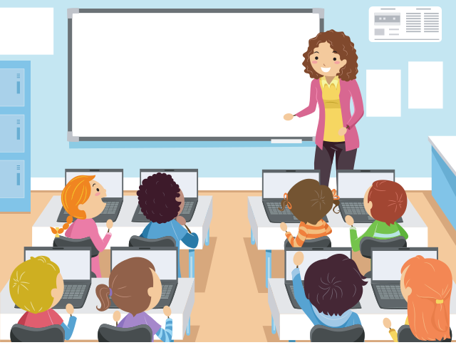




Slide 11
Mở bài: Giới thiệu anh trai. Anh
trai tên gì? Học lớp mấy? Em thấy
anh trai đang ngồi học ở đâu? Khi nào?
2. Thân bài:
a) Tả khung cảnh lúc anh trai đang ngồi học:
+ Anh trai ngồi học ở đâu?
+ Chiếc bàn như thế nào?
+ Bên cạnh bàn học là?
+ Không gian quanh bạn ra sao?
+ Dáng anh trai ngồi học? Lúc ấy anh trai mặc quần áo gì? Khuôn mặt? Ánh mắt chăm chú nhìn bài? Đôi tay?

Slide 12
b) Tả hoạt động anh trai đang học bài:
+ Đầu tiên, bạn chuẩn bị những dụng cụ gì?
+ Anh trai đang học nội dung gì?
+ Khi suy nghĩ, anh trai có tư thế nào?
+ Anh trai cắm cúi viết? Anh trai ngẩng đầu lên? Anh trai cắn bút suy nghĩ tìm lời giải?
+ Kết quả việc học như thế nào? Anh trai đã làm gì để kết thúc việc học đó?
3. Kết bài: Nêu suy nghĩ và tình cảm của em
về anh trai đã tả.

Slide 13




